Slide 1
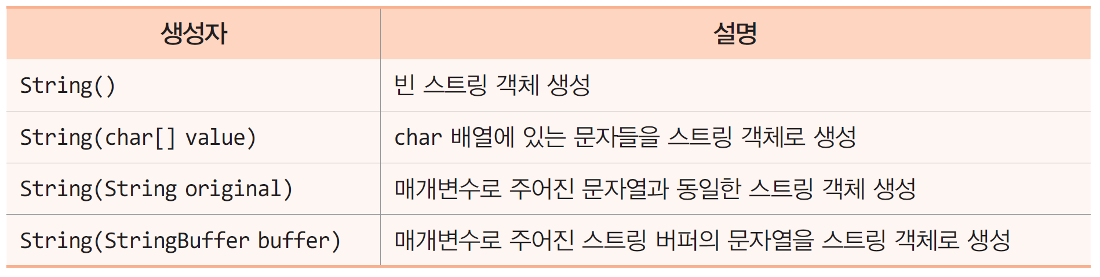
String의 특징과 객체 생성
String - java.lang.String
String 클래스는 하나의 문자열 표현
String 생성자
// 스트링 리터럴로 스트링 객체 생성
String str1 = "abcd";
// String 클래스의 생성자를 이용하여 스트링 생성
char data[] = {'a', 'b', 'c', 'd'};
String str2 = new String(data);
String str3 = new String("abcd"); // str2와 str3은 모두 "abcd" 스트링

Slide 2
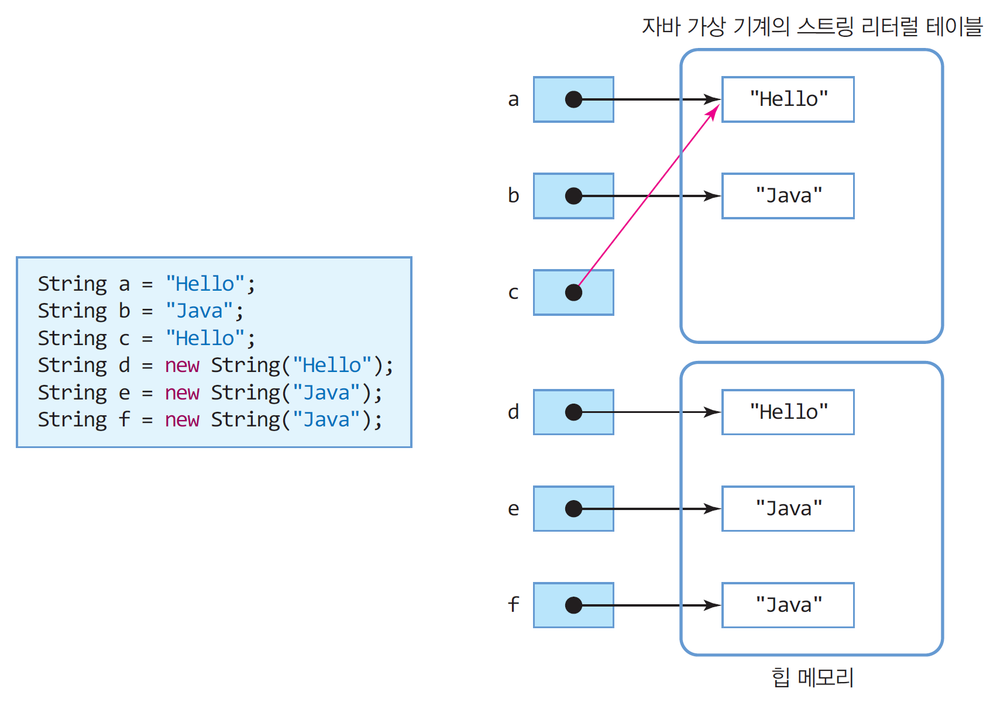
스트링 리터럴과 new String()
스트링 생성 방법
리터럴로 생성, String s = "Hello";
JVM이 리터럴 관리, 응용프로그램 내에서 공유됨
String 객체로 생성, String t = new String("Hello");
힙 메모리에 String 객체 생성

Slide 3
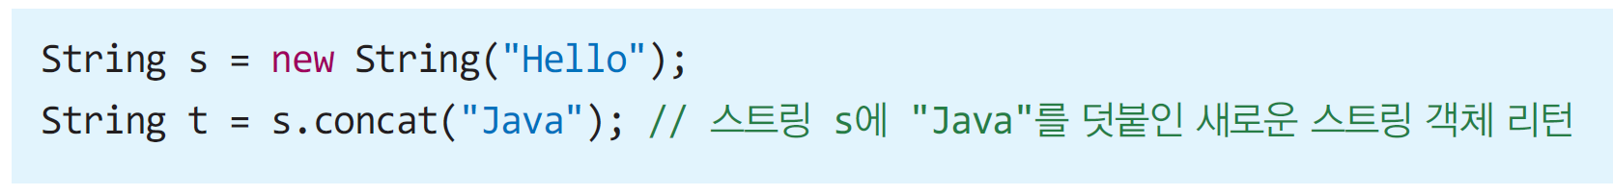
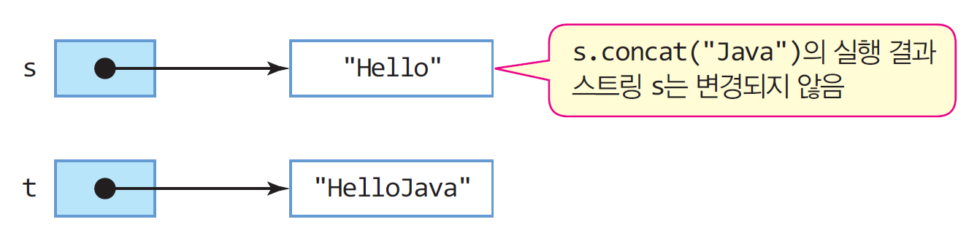
스트링 객체의 주요 특징
스트링 객체는 수정 불가능
스트링 비교 시 반드시 equals()를 사용
equals()는 내용을 비교하기 때문

Slide 4
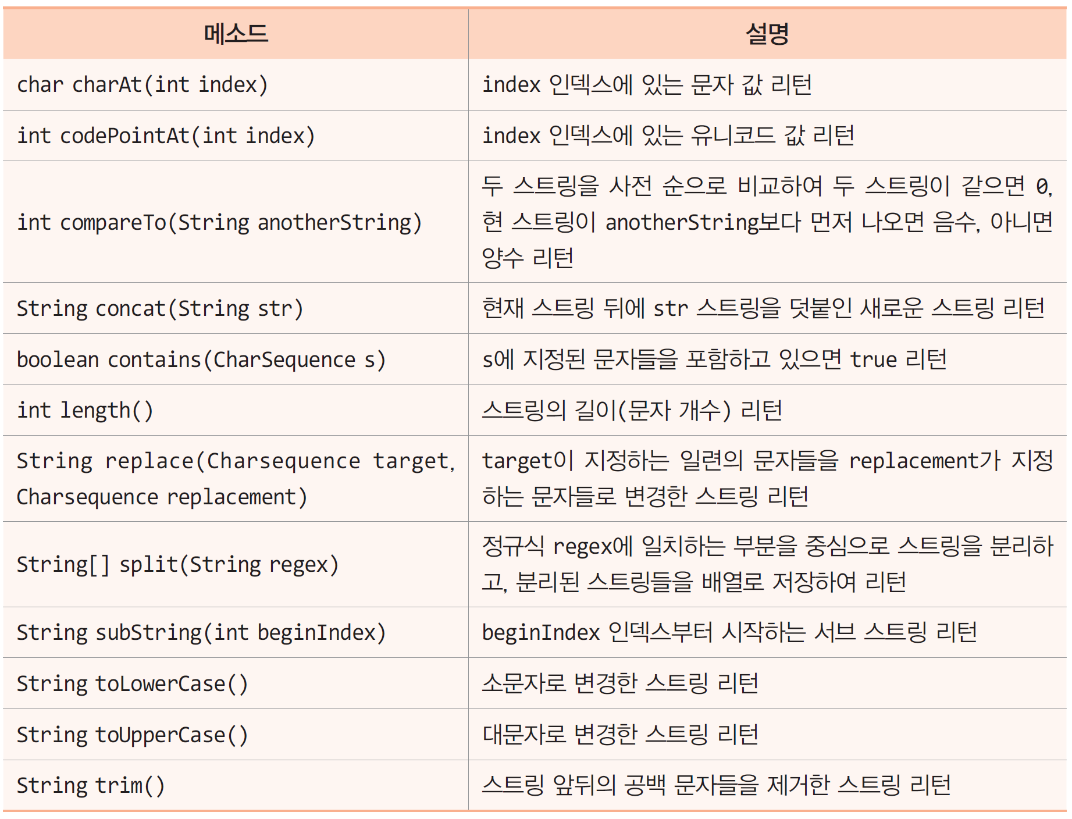
주요 메소드

Slide 5
문자열 비교
int compareTo(String anotherString)
문자열이 같으면 0 리턴
이 문자열이 anotherString 보다 사전에 먼저 나오면 음수 리턴
이 문자열이 anotherString 보다 사전에 나중에 나오면 양수 리턴
==는 문자열 비교에는 사용하면 안됨
String java= "Java";
String cpp = "C++";
int res = java.compareTo(cpp);
if(res == 0)
System.out.println("the same");
else if(res <0)
System.out.println(java + " < " + cpp);
else
System.out.println(java + " > " + cpp);
"Java" 가 "C++" 보다 사전에 나중에 나오기 때문에 양수 리턴
Java > C++

Slide 6
문자열 연결
+ 연산자로 문자열 연결
피연산자에 문자열이나 객체가 포함되어 있는 경우
객체는 객체.toString()을 호출하여 문자열로 변환하여 연결
기본 타입 값은 문자열로 변환하여 연결
String concat(String str)를 이용한 문자열 연결
기존 String 객체에 연결되지 않고 새로운 스트링 객체 리턴
다음 슬라이드에서 설명
System.out.print("abcd" + 1 + true + 3.13e-2 + 'E'+ "fgh" );
// abcd1true0.0313Efgh 출력
"I love ".concat("Java.") 는 "I Love Java." 리턴

Slide 7
concat()은 새로운 문자열을 생성
String s1 = "abcd";
String s2 = "efgh";
s1 = s1.concat(s2);
s1.concat(s2)가 리턴한
새로운 스트링 객체
abcdefgh
s1
abcd
s1
abcd
s2
efgh
s2
efgh

Slide 8
문자열 내의 공백 제거, 문자열의 각 문자 접근
공백 제거
String trim()
문자열 앞 뒤 공백 문자(tab, enter, space) 제거한 문자열 리턴
문자열의 문자
char charAt(int index)
문자열 내의 문자 접근
String a = " abcd def ";
String b = " xyz\t";
String c = a.trim(); // c = "abcd def". 문자열 중간에 있는 공백은 제거되지 않음
String d = b.trim(); // d = "xyz". 스페이스와 '\t' 제거됨"
// "class"에 포함된 ‘s’의 개수를 세는 코드
int count = 0;
String a = "class";
for(int i=0; i<a.length(); i++) { // a.length()는 5
if(a.charAt(i) == 's')
count++;
}
System.out.println(count); // 2 출력
String a = "class";
char c = a.charAt(2); // c = 'a'

Slide 9
예제 6-7 : String 클래스 메소드 활용
String 클래스의 다양한 메소드를 활용하는 예를 보여라.
public class StringEx {
public static void main(String[] args) {
String a = new String(" C#");
String b = new String(",C++ ");
System.out.println(a + "의 길이는 " + a.length()); // 문자열의 길이(문자 개수)
System.out.println(a.contains("#")); // 문자열의 포함 관계
a = a.concat(b); // 문자열 연결
System.out.println(a);
a = a.trim(); // 문자열 앞 뒤의 공백 제거
System.out.println(a);
a = a.replace("C#","Java"); // 문자열 대치
System.out.println(a);
String s[] = a.split(","); // 문자열 분리
for (int i=0; i<s.length; i++)
System.out.println("분리된 문자열" + i + ": " + s[i]);
a = a.substring(5); // 인덱스 5부터 끝까지 서브 스트링 리턴
System.out.println(a);
char c = a.charAt(2); // 인덱스 2의 문자 리턴
System.out.println(c);
}
}
C#의 길이는 3
true
C#,C++
C#,C++
Java,C++
분리된 문자열0: Java
분리된 문자열1: C++
C++
+

Slide 10
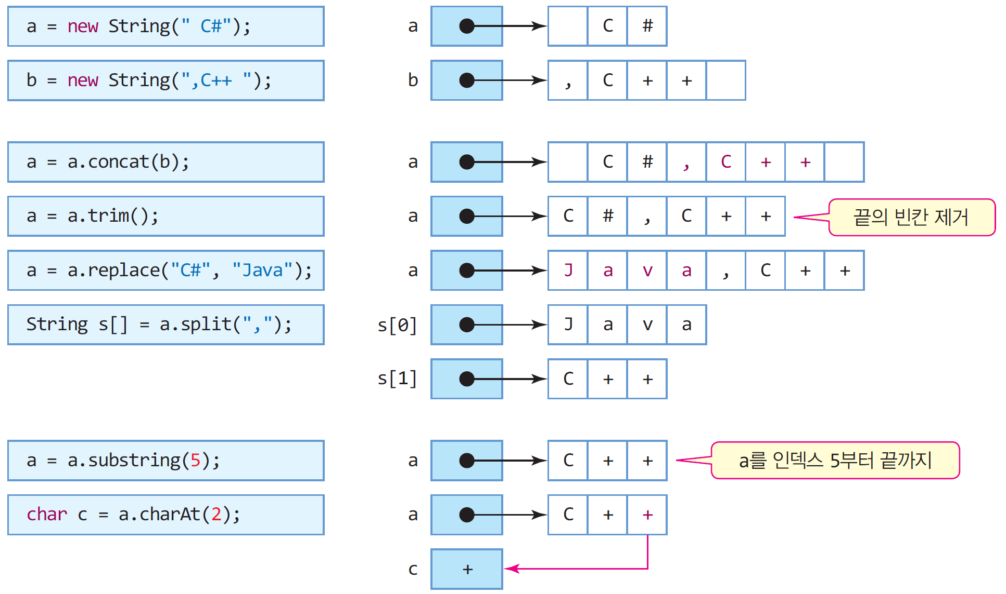
예제 실행 과정

